Slide 1

หัวข้อ Semi-Supervised K-means Clustering Mr. Sovannarith Phan 5620310053 Adviser ผศ.ดร.ศิริเพ็ญ วิกัยสุขสกุล อาจารย์ สุจรรยา บุญประดิษฐ์ Department of Mathematics and Computer science Faculty of Science and Technology Prince of Songkla University Pattani campus

Slide 2
1. ความสำคัญและที่มา
การจัดกลุ่มถูกใช้เป็นกระบวนการสำคัญในการวิเคราะห์ข้อมูล
และเป็นการเรียนรู้แบบไม่มีผู้สอนโดยพิจารณาจากความคล้ายกัน
ของข้อมูล เช่น Fuzzy K-means, K-means
K-means เป็นวิธีทำได้ง่าย ไม่ซับซ้อนและทำงานรวดเร็ว
ข้อจำกัดอย่างหนึ่งจะต้องมีการกำหนดจำนวนกลุ่ม K ล่วงหน้า

Slide 3
1. ความสำคัญและที่มา (ต่อ)
ในการประยุกต์ใช้งานจริง ในชุดข้อมูลใดๆ จะมีหน่วยตัวอย่างที่มีการกำกับกลุ่มอยู่จำนวนหนึ่ง ซึ่งเรียกว่า labeled data
จึงสามารถนำข้อมูลที่กำกับกลุ่มจำนวนหนึ่งร่วมกับข้อมูลที่ไม่มีการกำกับกลุ่ม มาใช้ในการจัดกลุ่มข้อมูล วิธีการนี้เรียกว่า Semi-supervised clustering

Slide 4
2. ขอบเขตของงานวิจัย
ศึกษาขั้นตอนวิธีการจัดกลุ่มข้อมูล ดังนี้
Unsupervised K-means clustering
Semi-supervised K-means clustering
2.1 Seeded K-means
2.2 Constrained K-means

Slide 5
2. ขอบเขตของงานวิจัย (ต่อ)
ใช้เกณฑ์การวัดระยะห่าง
Euclidean
Mahalanobis

Slide 6
ขั้นตอนวิธีการทำงานโดยรวมของโครงงาน
Euclidean
เกณฑ์การวัดระยะห่างของข้อมูล
Mahalanobis
Seeded K-means
ขั้นตอนวิธี Semi supervised K-means clustering
Constrained K-means
นำชุดข้อมูลมาทอลองกับขั้ตอนวิธี Semi supervised K-means clustering
iris
seeds
wine
banknote
user

Slide 7
3. วัตถุประสงค์
เปรียบเทียบประสิทธิภาพการทำงานของ Seeded K-means กับ constrained K-means กับชุดข้อมูล real data ต่างๆใน UCI dataset โดยใช้เกณฑ์วัดระยะห่าง Euclidean และ Mahalanobis

Slide 8
เกณฑ์การวัดระยะห่างของข้อมูล
กำหนดให้ , และ
Euclidean :
Mahalanobis :

Slide 9
ขั้นตอนวิธี K-means clustering
K-means เป็นวิธีการแบ่งกลุ่มข้อมูลออกเป็น K กลุ่ม โดยมีฟังก์ชันวัตถุประสงค์
เป็นหน่วยตัวอย่างที่
เป็นจุดศูนย์กลางของกลุ่มที่
เป็นผลรวมกำลังสองของค่าระยะห่างระหว่างหน่วยตัวอย่าง กับจุดศูนย์กลางของกลุ่ม

Slide 10
ขั้นตอนวิธี K-means clustering
start
Input : Data,K
FALSE
คำนวณ
True
end

Slide 11
ขั้นตอนวิธี Semi supervised K-means clustering
ขั้นตอนวิธีการจัดกลุ่มข้อมูลแบบ semi-supervised K-means clustering 2 วิธี
semi-supervised seeded K-means
semi-supervised constrained K-means

Slide 12
Semi-supervised seeded K-means
Seeded K-means เป็นขั้นตอนวิธีที่ใช้ข้อมูลที่กำกับกลุ่มเป็นจุดศูนย์กลางเริ่มต้นในการทำงาน

Slide 13
Semi-supervised Constrained K-means
Constrained K-means เป็นขั้นตอนวิธีที่ใช้ข้อมูลที่กำกับกลุ่มเป็นจุดศูนย์กลางเริ่มต้นในการทำงาน และ หน่วยตัวอย่างที่อยู่ในชุดข้อมูลที่กำกับกลุ่มถูกกำหนดกลุ่มคงเดิมตลอดการทำงาน

Slide 14
ขั้นตอนวิธี Semi-supervised K-means clustering
กำหนดชุดข้อมูล
เป็นจำนวนตัวแปร
เป็นจำนวนข้อมูลทั้งหมด
มี 2 ส่วนคือ กับ ที่มีจำนวนข้อมูลเป็น กับ
Input : ชุดข้อมูล , จำนวน กลุ่ม
Output : แบ่งชุด เป็น

Slide 15
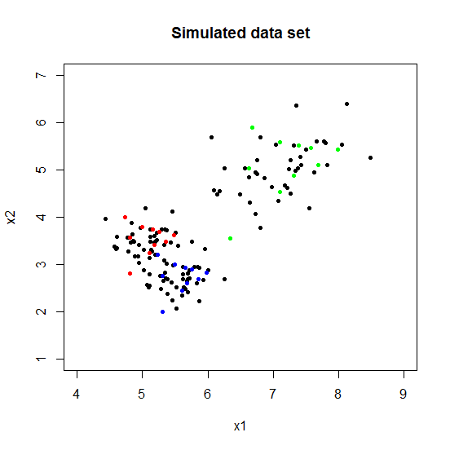
ขั้นตอนวิธี Semi-supervised K-means clustering

Slide 16
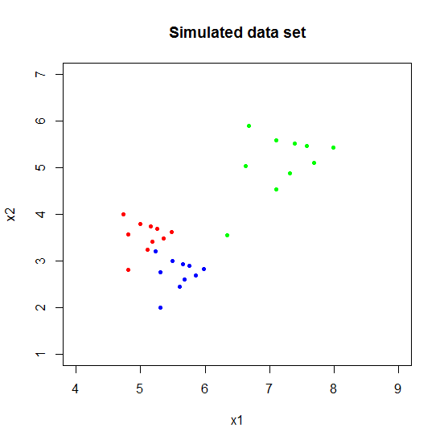
ขั้นตอนวิธี Semi-supervised K-means clustering

Slide 17
ขั้นตอนวิธี Seeded K-means clustering Euclidean
start
Input : Data,K
FALSE
คำนวณ
True
end

Slide 18
ขั้นตอนวิธี Seeded K-means clustering Mahalanobis
start
Input : Data, K
FALSE
คำนวณ
True
end

Slide 19
ขั้นตอนวิธี Constrained K-means clustering Euclidean
start
Input : Data, K
FALSE
FALSE
True
กำหนดกลุ่ม คงเดิม
True
คำนวณ
end

Slide 20
ขั้นตอนวิธี Constrained K-means clustering Mahalanobis
start
Input : Data , Number K
FALSE
FALSE
True
กำหนดกลุ่ม คงเดิม
True
คำนวณ
end

Slide 21
ชุดข้อมูลที่นำมาทดลอง
ชุดข้อมูลที่นำมาทดลองขั้นตอนวิธี semi-supervised K-means clustering เป็นชุดข้อมูลนำมาจาก UCI dataset มีดีงนี้
Iris
Seeds
Wine
Banknote Authentication (Banknote)
User Knowledge Modeling (User)

Slide 22
ชุดข้อมูลที่นำมาทดลอง
dataset
Iris | 150 | 4 | 3 | (50,50,50)
Seeds | 210 | 7 | 3 | (70,70,70)
Wine | 178 | 12 | 3 | (59,71,48)
Banknote | 1372 | 4 | 2 | (610,762)
User | 403 | 5 | 4 | (102,129,122,50)
dataset
Iris | 150 | 4 | 3 | (50,50,50)
Seeds | 210 | 7 | 3 | (70,70,70)
Wine | 178 | 12 | 3 | (59,71,48)
Banknote | 1372 | 4 | 2 | (610,762)
User | 403 | 5 | 4 | (102,129,122,50)

Slide 23
ชุดข้อมูลที่นำมาทดลอง
iris data เป็นชุดข้อมูลดอกไม้ 3 ชนิด ได้แก่ setosa versicolor verginica มี 4 ตัวแปรได้แก่
ความกว้างของใบเลี้ยง (petal width)
ความสูงของใบเลี้ยง (petal height)
ความกว้างของกลีบดอก (sepal width)
ความสูงของกลีบดอก (sepal height)

Slide 24
ชุดข้อมูลที่นำมาทดลอง
dataset
Iris | 150 | 4 | 3 | (50,50,50)
Seeds | 210 | 7 | 3 | (70,70,70)
Wine | 178 | 12 | 3 | (59,71,48)
Banknote | 1372 | 4 | 2 | (610,762)
User | 403 | 5 | 4 | (102,129,122,50)

Slide 25
ชุดข้อมูลที่นำมาทดลอง
seeds data เป็นชุดข้อมูลเมล็ดข้าวสาลี 3 ชนิด ได้แก่ Kama Rosa Canadian มี 7 ตัวแปรได้แก่
ขนาดของเมล็ด (area)
เส้นรอบขอบ (perimeter)
compactness
ความยาวของเมล็ด(length of kernel)
ความกว้างของเมล็ด( width of kernel)
สัมประสิทธิ์อสมมาตร (asymmetry coefficient)
ความยาวของร่องเมล็ด (length of kernel groove)

Slide 26
ชุดข้อมูลที่นำมาทดลอง
dataset
Iris | 150 | 4 | 3 | (50,50,50)
Seeds | 210 | 7 | 3 | (70,70,70)
Wine | 178 | 12 | 3 | (59,71,48)
Banknote | 1372 | 4 | 2 | (610,762)
User | 403 | 5 | 4 | (102,129,122,50)

Slide 27
ชุดข้อมูลที่นำมาทดลอง
wine data เป็นชุดข้อมูลไวน์ 3 ชนิด ได้แก่ type1 type2 type3 มี 12 ตัวแปรได้แก่
กรดมาลิก (Malic acid)
Magnesium
ความเข้มของสี (color intensity)
Alcalinity
Total phenols
Flavanoids
Nonflavanoids phenols
Proanthocyanins
Hue
Proline
OD280/OD315 of diluted wines

Slide 28
ชุดข้อมูลที่นำมาทดลอง
dataset
Iris | 150 | 4 | 3 | (50,50,50)
Seeds | 210 | 7 | 3 | (70,70,70)
Wine | 178 | 12 | 3 | (59,71,48)
Banknote | 1372 | 4 | 2 | (610,762)
User | 403 | 5 | 4 | (102,129,122,50)

Slide 29
ชุดข้อมูลที่นำมาทดลอง
banknote data เป็นชุดข้อมูลถูกสกัดจากภาพที่ถ่าย เพื่อตรวจสอบความถูกต้องของธนบัตร 2 ชนิด ได้แก่ true และ false มี 4 ตัวแปรได้แก่
ความแปรปรวนของการแปลงภาพ (variance of Wavelet transformed image)
ความเบ้ของการแปลงภาพ (skewness of Wavelet transformed image)
ความโด่งของการแปลงภาพ (kurtosis of Wavelet transformed image)
เอนโทรปีของภาพ (entropy of image)

Slide 30
ชุดข้อมูลที่นำมาทดลอง
dataset
Iris | 150 | 4 | 3 | (50,50,50)
Seeds | 210 | 7 | 3 | (70,70,70)
Wine | 178 | 12 | 3 | (59,71,48)
Banknote | 1372 | 4 | 2 | (610,762)
User | 403 | 5 | 4 | (102,129,122,50)

Slide 31
ชุดข้อมูลที่นำมาทดลอง
user data เป็นชุดข้อมูลเกี่ยวกับความรู้ของนักเรียนกับหัวข้อเครื่องไฟฟ้ากระแสตรง มี 4 ระดับ ได้แก่ high middle low และ very low มี 5 ตัวแปรได้แก่
ระดับของเวลาในการศึกษาสำหรับเป้าหมายวัตถุประสงค์ (the degree of study time for goal object materials)
ระดับจำนวนซ้ำของผู้ใช้สำหรับเป้าหมายวัตถุประสงค์ (the degree of repetition number of user for goal object materials)
ระดับของเวลาการศึกษาของผู้ใช้ที่เกี่ยวข้องกับวัตถุเป้าหมาย (the degree of study time of user for related objects with goal object)
ประสิทธิภาพการสอบของผู้ใช้ที่เกี่ยวข้องกับวัตถุเป้าหมาย (the exam performance of user for related objects with goal object)
ประสิทธิภาพการสอบของผู้ใช้สำหรับเป้าหมายวัตถุประสงค์ (The exam performance of user for goal objects)

Slide 32









4. กำหนดการทดลองกับ UCI dataset
$X$
50%
50%
$n_{l}$=5%ของ $X$
$$X_{u}$$
$$X_{l}$$
$n_{l}$=10% ของ$X$
$n_{l}$=20% ของ $X$
$n_{l}$=30% ของ $X$
$n_{l}$=40% ของ$X$
$n_{l}$=50% ของ $X$

Slide 33
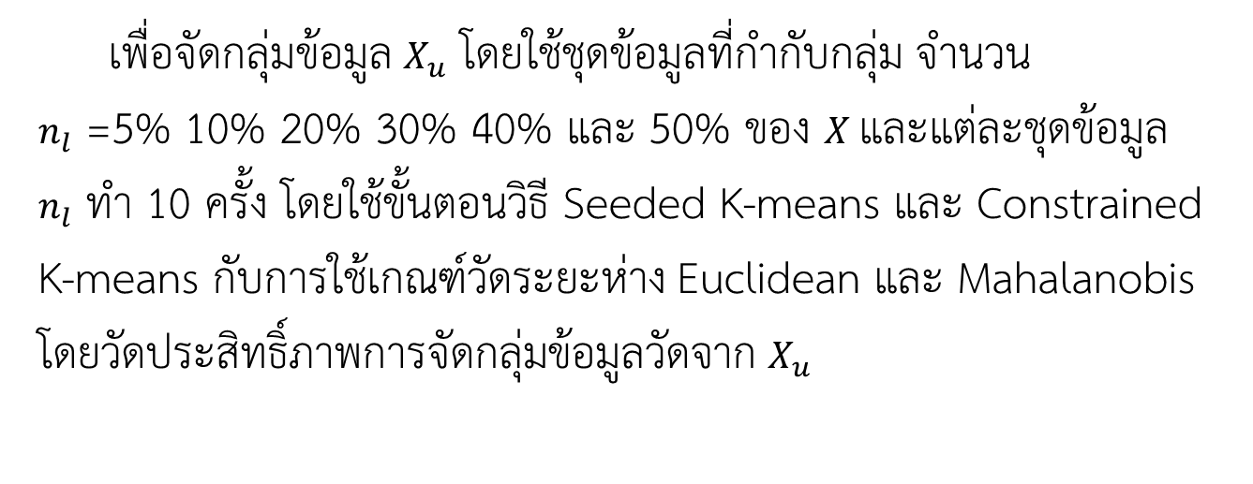
การทดลองกับ UCI dataset
เพื่อจัดกลุ่มข้อมูล $X_{u}$ โดยใช้ชุดข้อมูลที่กำกับกลุ่ม จำนวน
$n_{l}$ =5% 10% 20% 30% 40% และ 50% ของ $X$และแต่ละชุดข้อมูล $n_{l}$ ทำ 10 ครั้ง โดยใช้ขั้นตอนวิธี Seeded K-means และ Constrained K-means กับการใช้เกณฑ์วัดระยะห่าง Euclidean และ Mahalanobis
โดยวัดประสิทธิ์ภาพการจัดกลุ่มข้อมูลวัดจาก $X_{u}$

Slide 34
การทดลองกับ UCI dataset
Seeded K-means Euclidean จะใช้คำย่อ SKE
Constrained K-means Eulidean จะใช้คำย่อ CKE
Seeded K-means Mahalanobis จะใช้คำย่อ SKM
Constrained K-means Mahalanobis จะใช้คำย่อ CKM

Slide 35
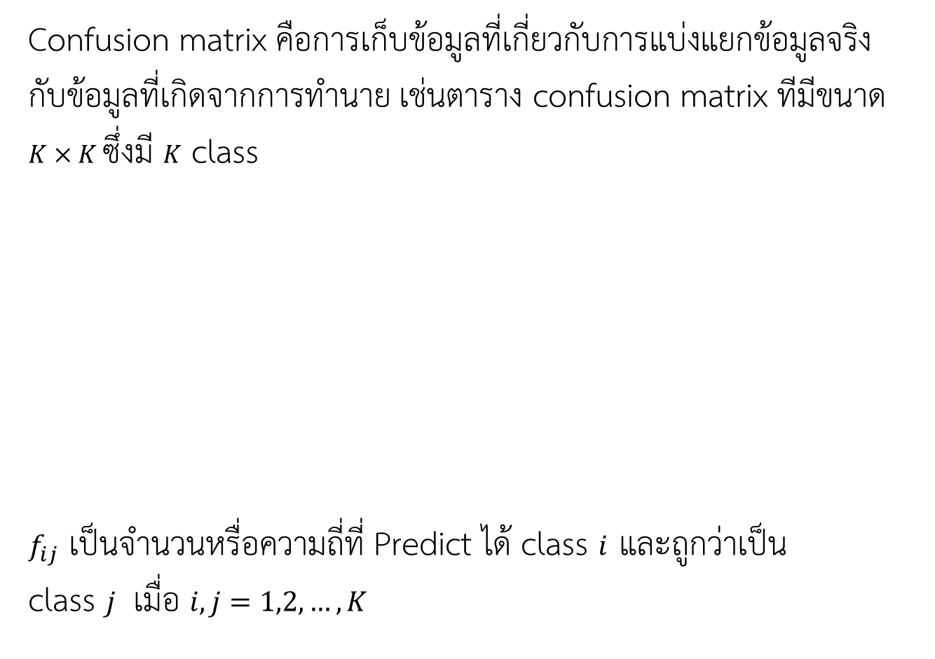
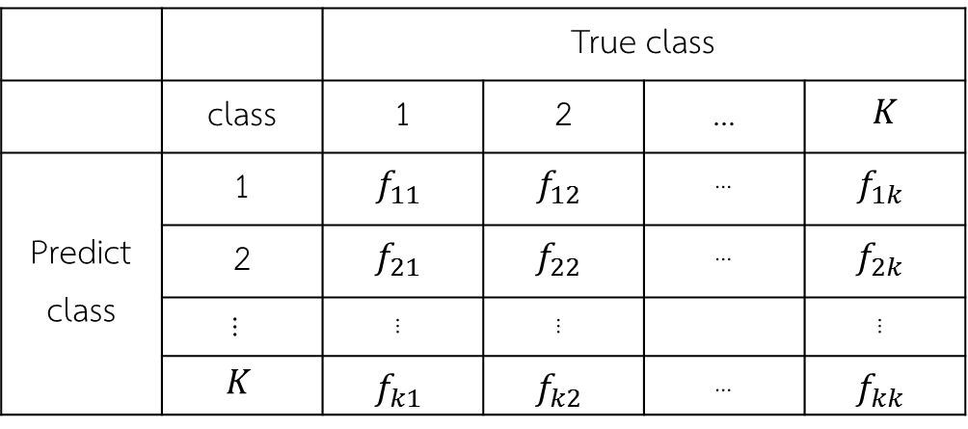
วัดประสิทธิ์ภาพการจัดกลุ่มข้อมูลโดยการใช้ confusion matrix
Confusion matrix คือการเก็บข้อมูลที่เกี่ยวกับการแบ่งแยกข้อมูลจริง กับข้อมูลที่เกิดจากการทำนาย เช่นตาราง confusion matrix ทีมีขนาด $K×K$ ซึ่งมี $K$ class
$f_{ij}$ เป็นจำนวนหรื่อความถี่ที่ Predict ได้ class $i$ และถูกว่าเป็น
class $j$ เมื่อ $i,j=1,2,…,K$
 |  | True class
 | class | 1 | 2 | … | $$K$$
Predict class | 1 | $$f_{11}$$ | $$f_{12}$$ | … | $$f_{1k}$$
 | 2 | $$f_{21}$$ | $$f_{22}$$ | … | $$f_{2k}$$
 | … | … | … |  | …
 | $$K$$ | $$f_{k1}$$ | $$f_{k2}$$ | … | $$f_{kk}$$

Slide 36

วัดประสิทธิ์ภาพการจัดกลุ่มข้อมูลโดยการใช้ confusion matrix
จากตาราง confusion matrix สามารถคำนวนค่า overall accuracy และ user’s accuracy (class accuracy)
Overall accuracy =
Class accuracy ของกลุ่มที่ $k$ =

Slide 37
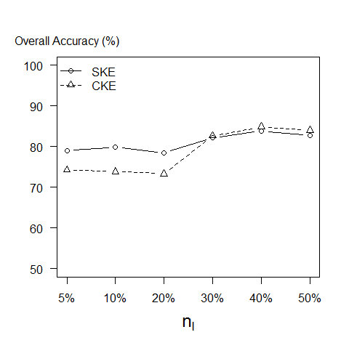
ผลการทดลองกับ iris data ใช้ Euclidean distance
ค่า overall accuracy ของวิธี SKE กับ CKE
37

Slide 38
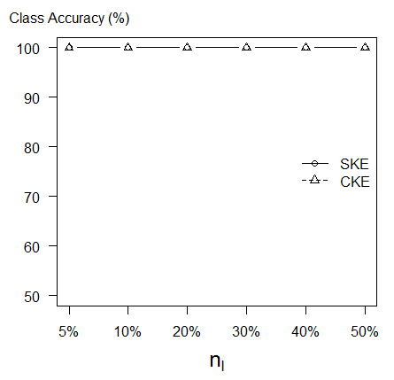
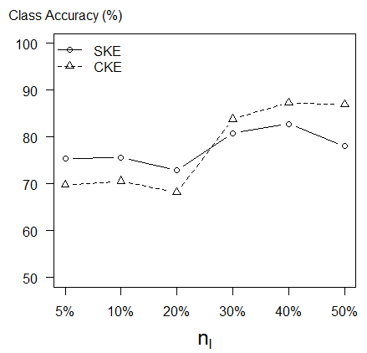
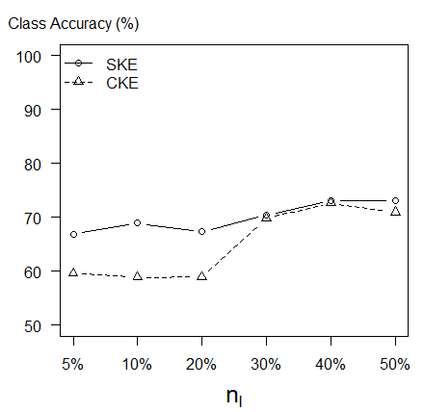
ค่า class accuracy กลุ่มที่ 1
ค่า class accuracy กลุ่มที่ 3
ค่า class accuracy กลุ่มที่ 2
38

Slide 39
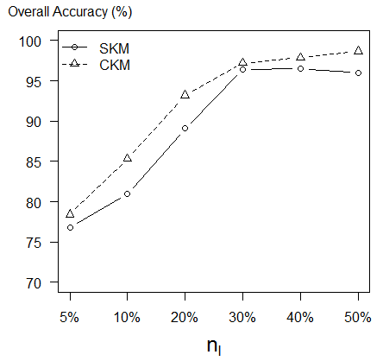
ผลการทดลองกับ iris data ใช้ Mahalanobis distance
ค่า overall accuracy ของวิธี SKM และ CKM
39

Slide 40
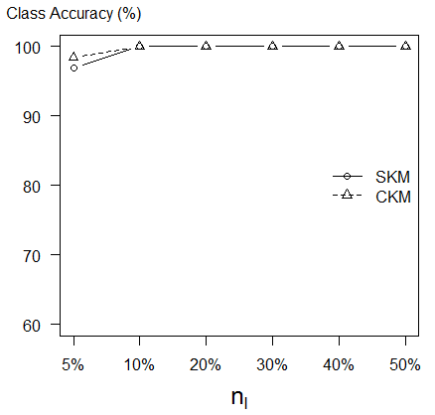
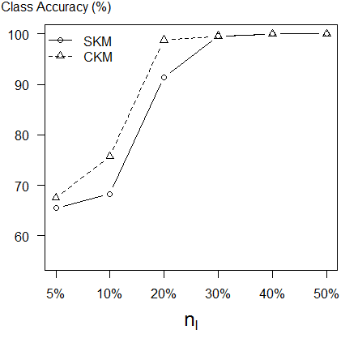
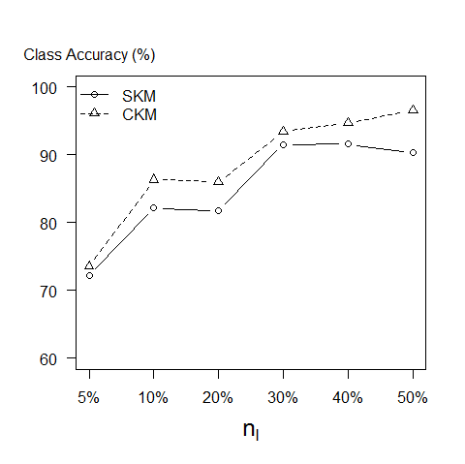
ค่า class accuracy กลุ่มที่ 1
ค่า class accuracy กลุ่มที่ 2
ค่า class accuracy กลุ่มที่ 3
40

Slide 41
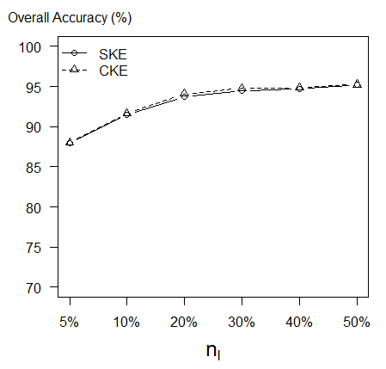
ผลการทดลองกับ seeds data ใช้ Euclidean distance
ค่า overall accuracy ของวิธี SKE กับ CKE
41

Slide 42
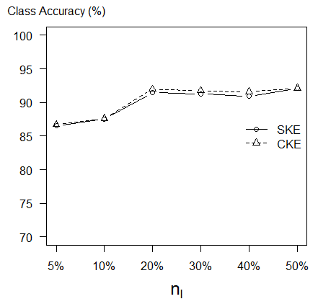
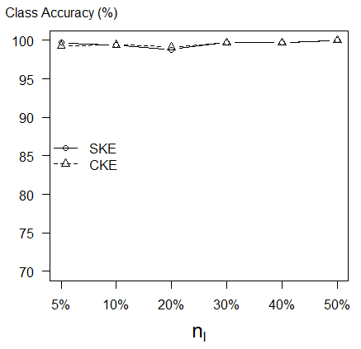
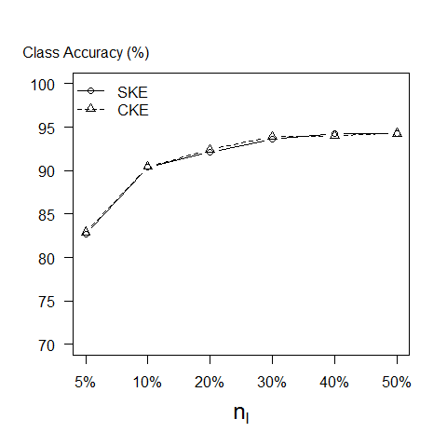
ค่า class accuracy กลุ่มที่ 1
ค่า class accuracy กลุ่มที่ 2
ค่า class accuracy กลุ่มที่ 3
42

Slide 43
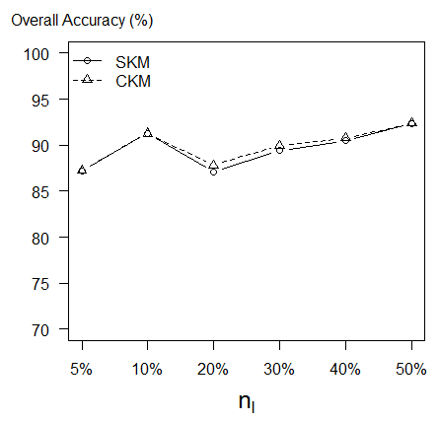
ผลการทดลองกับ seeds data ใช้ Mahalanobis distance
ค่า overall accuracy ของวิธี SKM และ CKM
43

Slide 44
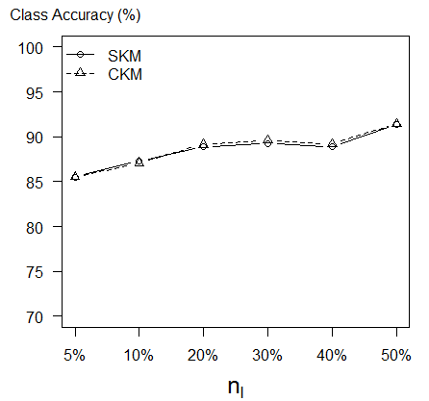
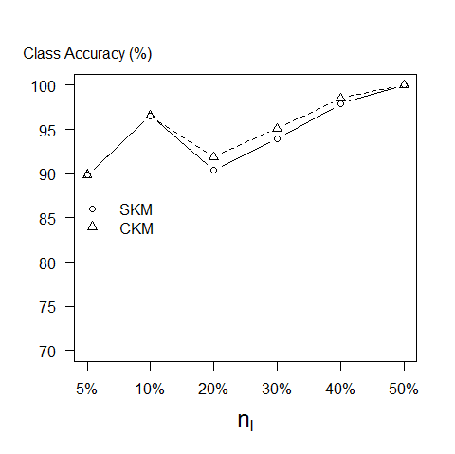
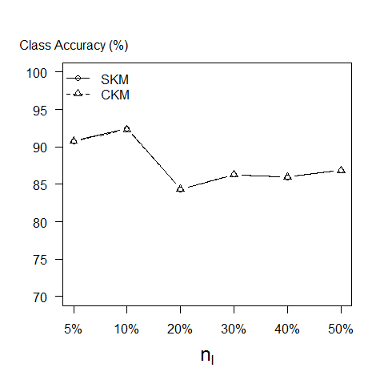
ค่า class accuracy กลุ่มที่ 1
ค่า class accuracy กลุ่มที่ 2
ค่า class accuracy กลุ่มที่ 3
44

Slide 45
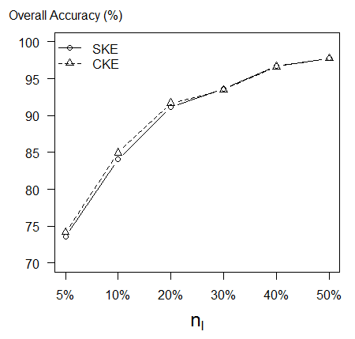
ผลการทดลองกับ wine data ใช้ Euclidean distance
ค่า overall accuracy ของวิธี SKE กับ CKE
45

Slide 46
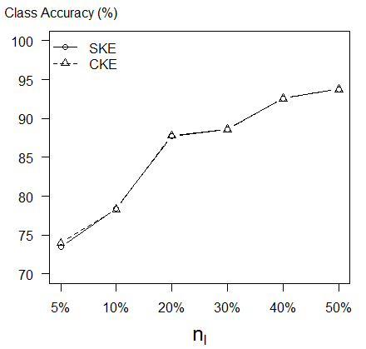
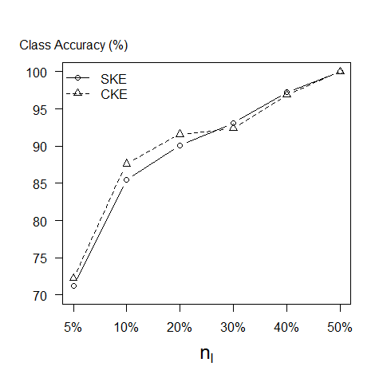
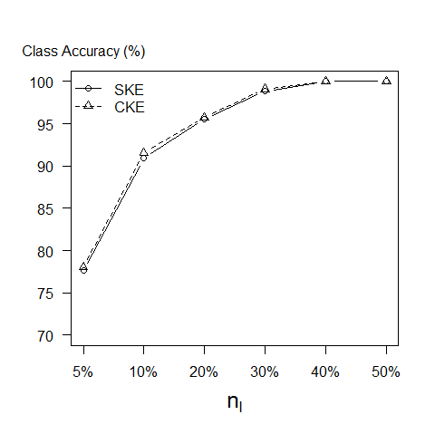
ค่า class accuracy กลุ่มที่ 1
ค่า class accuracy กลุ่มที่ 2
ค่า class accuracy กลุ่มที่ 3
46

Slide 47
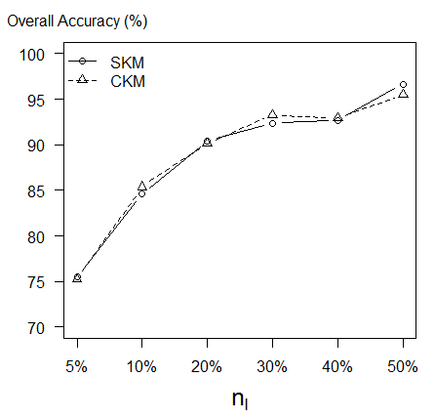
ผลการทดลองกับ wine data ใช้ Mahalanobis distance
ค่า overall accuracy ของวิธี SKM กับ CKM
47

Slide 48
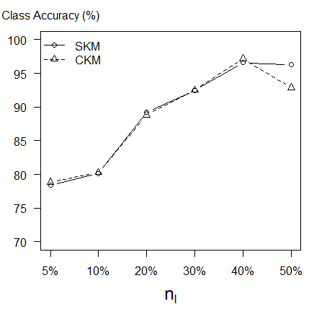
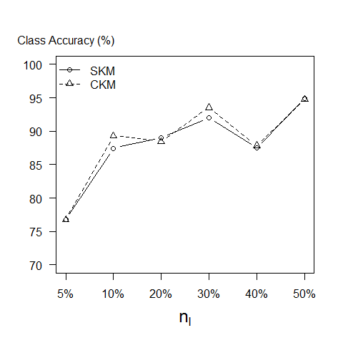
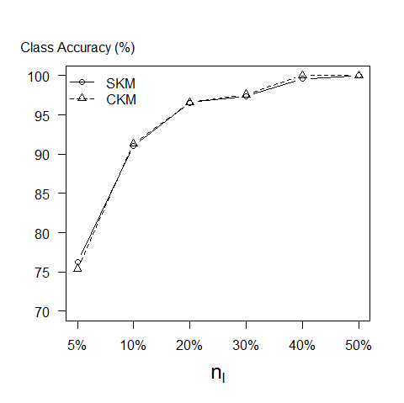
ค่า class accuracy กลุ่มที่ 1
ค่า class accuracy กลุ่มที่ 2
ค่า class accuracy กลุ่มที่ 3
48

Slide 49
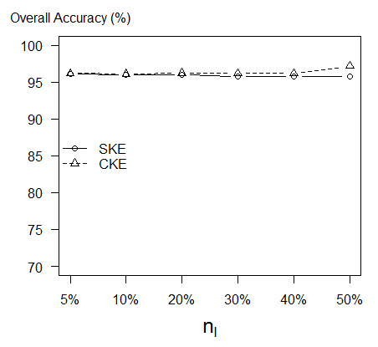
ผลการทดลองกับ banknote data ใช้ Euclidean distance
ค่า overall accuracy ของวิธี SKE กับ CKE
49

Slide 50
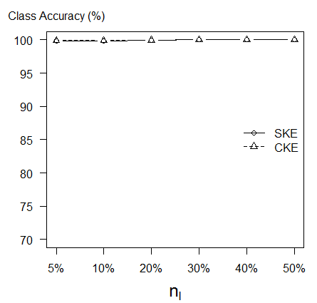
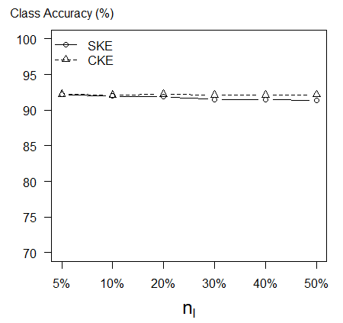
ค่า class accuracy กลุ่มที่ 1
ค่า class accuracy กลุ่มที่ 2
50

Slide 51
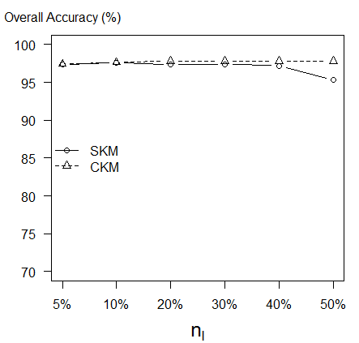
ผลการทดลองกับ banknote data ใช้ Mahalanobis distance
ค่า overall accuracy ของวิธี SKM กับ CKM
51

Slide 52
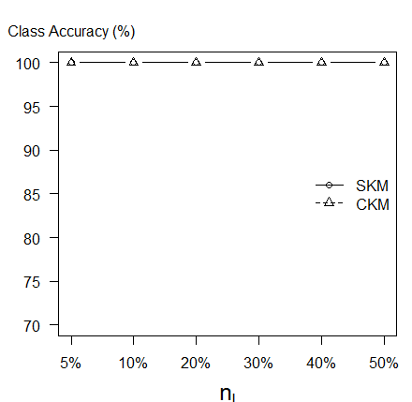
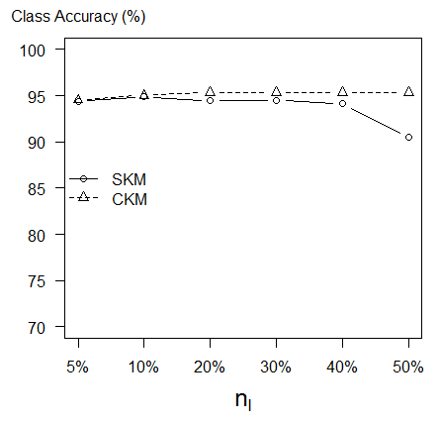
ค่า class accuracy กลุ่มที่ 1
ค่า class accuracy กลุ่มที่ 2
52

Slide 53
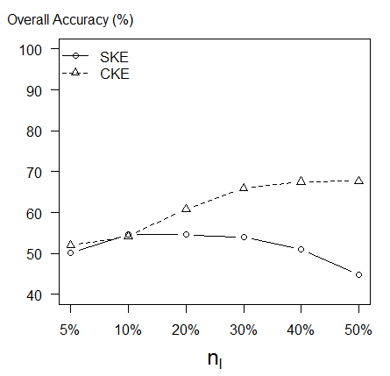
ผลการทดลองกับ user data ใช้ Euclidean distance
ค่า overall accuracy ของวิธี SKE กับ CKE
53

Slide 54
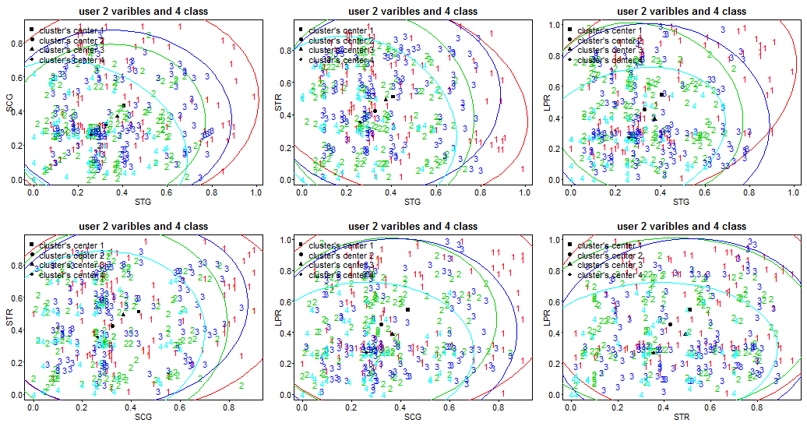
54

Slide 55
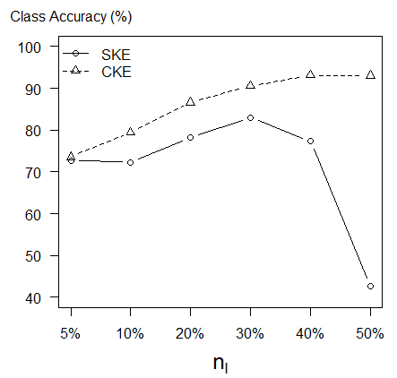
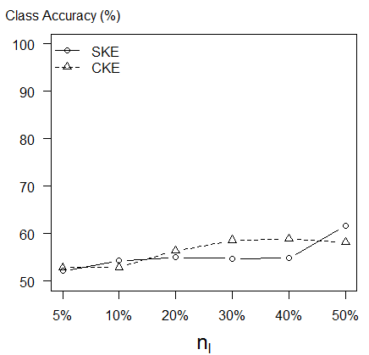
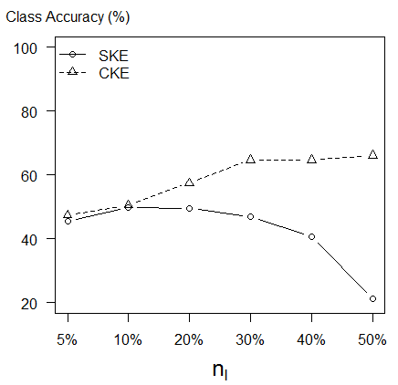
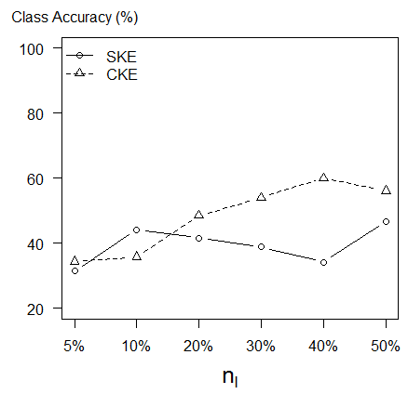
ค่า class accuracy กลุ่มที่ 1
ค่า class accuracy กลุ่มที่ 2
ค่า class accuracy กลุ่มที่ 3
ค่า class accuracy กลุ่มที่ 4
55

Slide 56
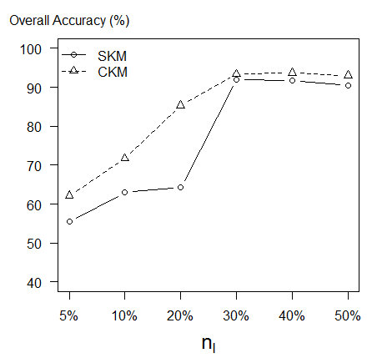
ผลการทดลองกับ user data ใช้ Mahalanobis distance
ค่า overall accuracy ของวิธี SKM กับ CKM
56

Slide 57
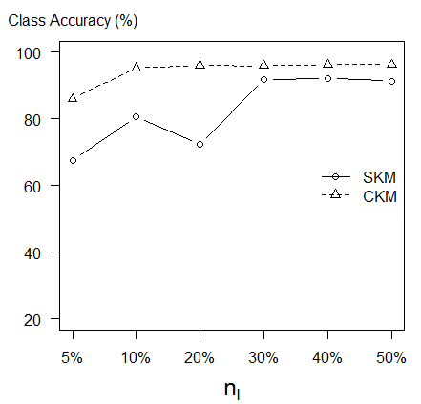
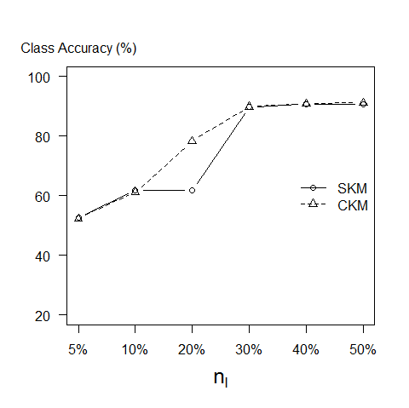
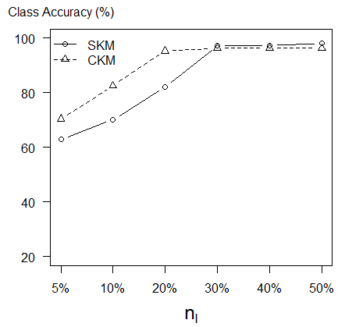
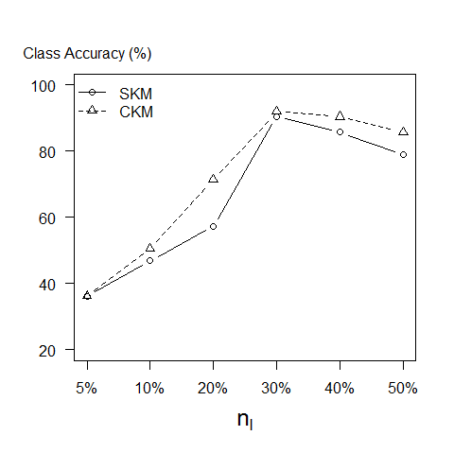
ค่า class accuracy กลุ่มที่ 1
ค่า class accuracy กลุ่มที่ 2
ค่า class accuracy กลุ่มที่ 3
ค่า class accuracy กลุ่มที่ 4
57

Slide 58
5. สรุปผลของการทดลอง
จากการทดลองกับชุดข้อมูลใน UCI dataset จะเห็นว่า วิธีการจัดกลุ่มข้อมูล constrained K-means clustering จะได้ผลการจัดกลุ่มข้อมูลส่วนใหญ่ได้ถูกต้องดีกว่าวิธี seeded K-means clustering ถึงแม้จะใช้ เกณฑ์วัดระยะ Euclidean หรือ Mahalanobis
จากการทดลองสังเกตเห็นว่า การเพิ่มจำนวนข้อมูลที่กำกับกลุ่มส่วนใหญ่ก็มีผลต่อการจัดกลุ่มข้อมูลทั้งสองขั้นตอนวิธี ยกเว้นชุดข้อมูล banknote เนื่องจากชุดข้อมูลนั้นมีจำนวนหน่วยตัวอย่าง 1372 และการกำหนดจำนวนข้อมูลที่กำกับกลุ่ม 5% เพียงพ่อในการจัดกลุ่มข้อมูล
จากการทดลองกับชุดข้อมูลที่มีแต่ละกลุ่มมีการ overlab กัน วิธี seeded K-means clustering ใช้เกณฑ์วัดระยะห่าง Eucliean เมื่อมีการเพิ่มจำนวนข้อมูลที่กำกับผลการจัดกลุ่มยิ่งลดลง เช่นชุดข้อมูล user
58

Slide 59
ขอบคุณทุกท่านที่ได้รับฟัง

